Slide 1
برنامه سازی پیشرفته (مقدمات پایتون)
صادق اسکندری - دانشکده علوم ریاضی، گروه علوم کامپیوتر
eskandari@guilan.ac.ir

Slide 2
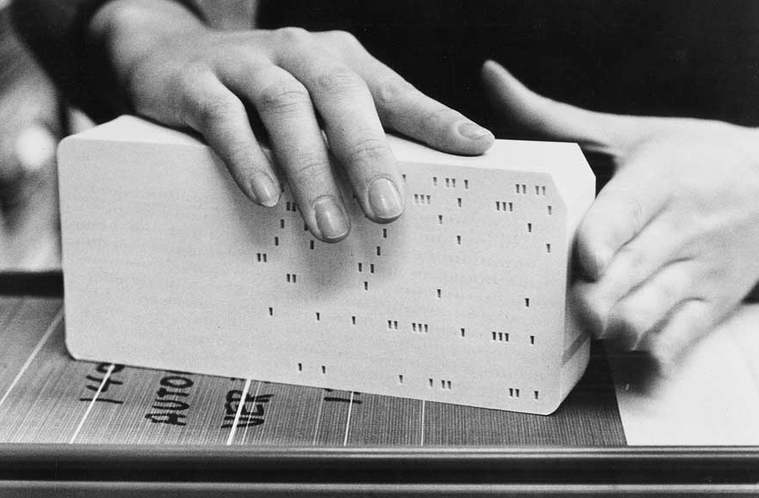
یادآوری ...
برنامه نویسی در زمان های قدیم ☹
00011010101…..0001
01110010101…..0011
00011010101…..0111
00000000000…..1010
0000000000…..10100
Punch Cards

Slide 3
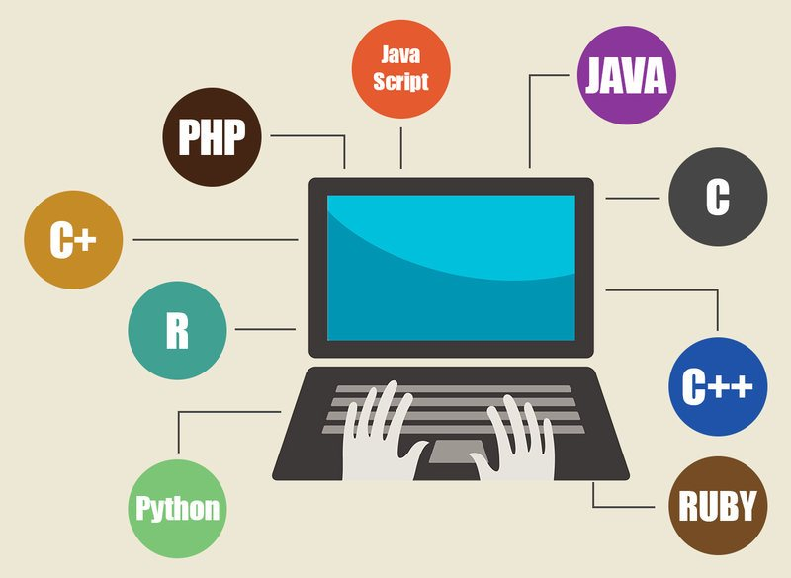
یادآوری ...
برنامه نویسی امروزه ☺
00011010101…..0001
01110010101…..0011
00011010101…..0111
ترجمه
00000000000…..1010
0000000000…..10100
Programming Language

Slide 4
یادآوری ...
زمان برنامه نویسی
(کامپیوتر مبدأ)
زمان اجرا
(کامپیوتر مقصد)
Source Code
P.cpp
Compile
Machine Code
P.exe
C++
زبان کامپایلری
سرعت اجرای بالا ☺
اگر معماری کامپیوتر مبدا با معماری کامپیوتر مقصد یکسان نباشد، خطا رخ می دهد ☹

Slide 5
یادآوری ...
زمان برنامه نویسی
زمان اجرا
Java Virtual Machine (JVM)
Source Code
P.java
Compile
Byte Code
P.class
Machine Code
JAVA
زبان کامپایلری-مفسری
سرعت اجرای پایین تر نسبت به زبانهای کامپایلری ☹
اگر معماری کامپیوتر مبدا با معماری کامپیوتر مقصد یکسان نباشد، خطا رخ نمی دهد ☺

Slide 6
یادآوری ...
زمان برنامه نویسی
زمان اجرا
Python Virtual Machine (PVM)
Source Code
P.py
Byte Code
P.pyc
Machine Code
Python
زبان مفسری
سرعت اجرای پایین تر ☹
قابلیت انتقال کدها ☺
اگر معماری کامپیوتر مبدا با معماری کامپیوتر مقصد یکسان نباشد، خطا رخ نمی دهد ☺

Slide 7
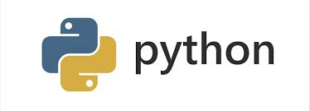
شیء گرا
رایگان
مفسری و قابل حمل
نزدیک به زبان انسان
زبان همه منظوره

Slide 8
پایتون 3 یا پایتون 2
اگرچه این دو نسخه تفاوت چندانی با یکدیگر ندارند،
ما در این درس از نسخه 3 استفاده خواهیم کرد.
ممکن است برخی از برنامه هایی که مینویسیم در نسخه 2
با خطا مواجه شوند.
آپشن ها برای برنامه نویسی
در پایتون
برنامه نویسی تعاملی یا برنامه نویسی در فایل
در مد تعاملی (Interactive Mode) نتیجه هر دستور
در همان لحظه مشخص می شود. برای اجرای چندین
دستورالعمل، ابتدا آنها را در یک فایل با پسوند .py
نوشته و سپس همه را با هم اجرا می کنیم. (آشنایی با
این دو حالت، در کلاس حل تمرین☺)

Slide 9
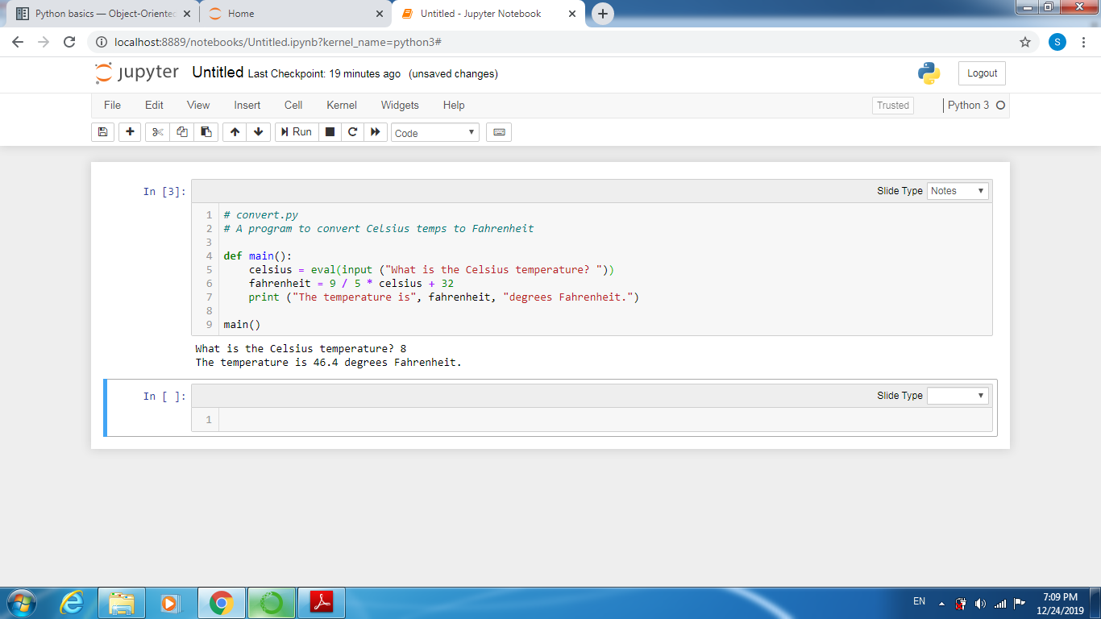
مثال
توضیحات
تعریف تابع
فراخوانی تابع
خروجی

Slide 10
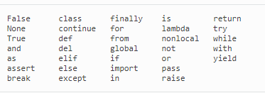
نکات اولیه:
توضیحات (Comments): هر خطی که با # شروع شود، توسط مفسر نادیده گرفته می شود.
شناسه ها(Identifiers): هر نامی که کاربر برای بخش های مختلف برنامه خود (متغیرها، کلاسها،
توابع و ... انتخاب می کند شناسه نام دارد. یک شناسه در پایتون می تواند شامل کاراکترها (بزرگ و
و کوچک)، اعداد و خط زیر (_) باشد به گونه ای که با عدد شروع نشود و کلمه کلیدی نباشد.
کلمات کلیدی در پایتون

Slide 11
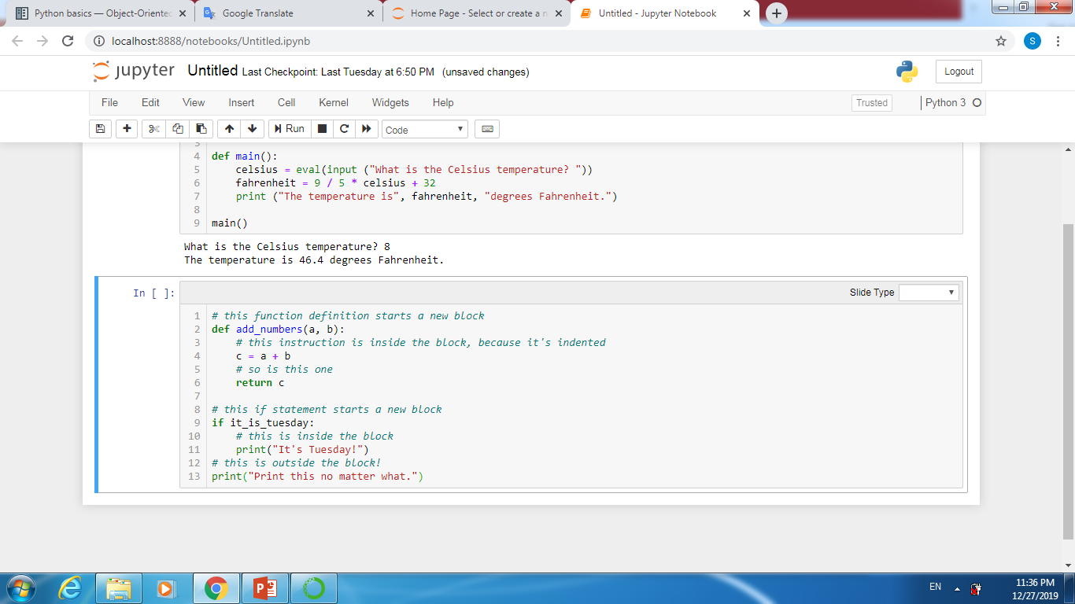
نکات اولیه:
پایتون نسبت به حروف بزرگ و کوچک حساس است (Case Sensitive).
استفاده از ; در انتهای دستورالعمل ها اختیاری است ولی بهتر است استفاده نشود.
بلاک ها: در جاوا و C++، بلاکهای کد به وسیله علامت های {} مشخص می شوند.
در پایتون از تورفتگی (Indentation) برای مشخص کردن بلاک ها استفاده می شود.

Slide 12
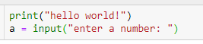
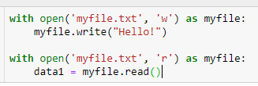
ورودی و خروجی
به روش های مختلفی می توان از کاربر ورودی گرفته و یا خروجی را در اختیار کاربر قرار داد.
استفاده از ورودی و خروجی استاندارد
تمرین: برنامه Convert.py را به گونه ای تغییر دهید که درجه سلیسوس را از یک فایل به نام s.txt خوانده و نتیجه را در فایل f.txt ذخیره کند.
استفاده از فایل
روش های دیگری نیز وجود دارند مانند واسط های گرافیکی کاربر که در ادامه درس با آنها آشنا خواهیم شد ☺☺☺

Slide 13
انواع داده (data type)
به انواع اطلاعاتی که قابل پردازش توسط زبان برنامه نویسی باشند، نوع داده گفته میشود.
یک نوع داده عبارت است از مجموعه ای از مقادیر به همراه مجموعه ای از عملگرها
بر روی آن مقادیر
Data type = set of values (domain) + set of operators
Integer = Z + {+,*,/, …}
انواع داده درون ساخت (Built-in data type)
انواع داده در پایتون
Numbers, Strings, Lists, Dictionaries, Tuples, Files, Sets,
انواع داده کلاسی
Student, Teacher, Car, TV, ….

Slide 14
اعداد (Numbers)
انواع عددی در پایتون شامل انواع صحیح (int) و انواع ممیز شناور (float) می باشند.
int
float
Operator | Example | Result
+ | 28 + 10 | 38
- | 28 - 10 | 18
* | 28 * 10 | 280
// | 28 // 10 | 2
% | 28 % 10 | 8
** | 28 ** 10 | 296196766695424
Operator | Example | Result
+ | 28.0 + 10.0 | 38.0
- | 28.0 – 10.0 | 18.0
* | 28.0 * 10.0 | 280.0
/ | 28.0 / 10.0 | 2.8
// | 28.0 // 10.0 | 2.0
% | 28.0 % 10.0 | 8.0
** | 28.0 ** 10.0 | 296196766695424.0
شکل های مختلف اعداد ممیز شناور در پایتون:
5.4, 0.0, 4., .5, 3.8e15, 3.8e+15, 2.5e-3

Slide 15
اعداد (Numbers)
بر خلاف زبانهایی مانند جاوا و C++، طول یک شیء int در پایتون محدودیتی ندارد ☺
a = 2 ** 940
a = Math.pow(2,940)
یک عدد 283 رقمی ☺
Overflow ☹
پایتون از استاندارد IEEE754 برای ذخیره اعداد اعشاری استفاده می کند. بنابراین، طول
یک شیء float در پایتون محدود است ☹
2.2250738585072014e-308
1.7976931348623157e+308
ی

Slide 16
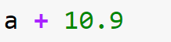
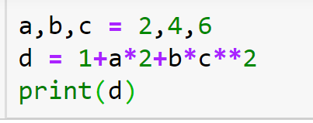
اعداد (Numbers)
یک عبارت (Expression)، ترکیبی است از لیترالها، اشیاء و عملگرها که دارای یک مقدار است.
یک عبارت
شیء
عملگر
لیترال اعشاری
برای تعیین مقدار یک عبارت پیچیده تر، نیاز به دانستن اولویت عملگر ها داریم
خروجی؟؟
149
ی

Slide 17
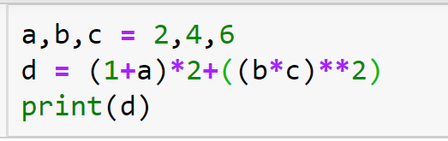
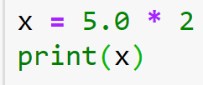
اعداد (Numbers)
برای تغییر اولویت عملگرها از
پرانتز گذاری استفاده می کنیم ☺
خروجی؟؟
582
سوال: نوع x چیست؟ (10یا 10.0)
زمانی که در یک عبارت هم مقادیر صحیح و هم
مقادیر اعشاری وجود داشته باشد، مقدار صحیح ابتدا
تبدیل به مقدار اعشاری می شود. به این رخداد
تبدیل نوع ضمنی (Implicit) گفته می شود
10.0
ی

Slide 18
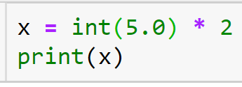
اعداد (Numbers)
گاهاً برنامه نویس می خواهد نوع اعشاری را به صحیح تبدیل کند. برای این کار باید از تبدیل نوع صریح (Explicit) استفاده کند.
10
 در استفاده از تبدیل نوع صریح دقت کنید زیرا ممکن است بخشی از اطلاعات از بین برود
ی

Slide 19
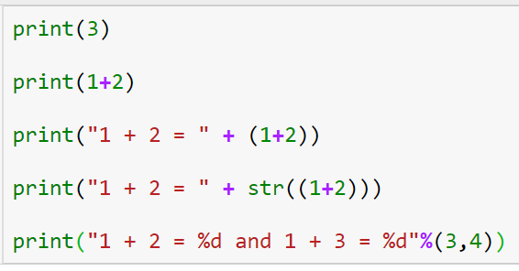
اعداد (Numbers)
مثال هایی از چاپ عبارت های عددی
3
3
Error
1 + 2 = 3
1 + 2 = 3 and 1 + 3 = 4
ی

Slide 20
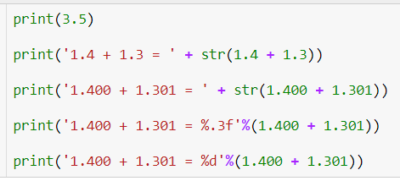
اعداد (Numbers)
مثال هایی از چاپ عبارت های عددی
3.5
2.7
1.400 + 1.301 = 2.70099999996
1.400 + 1.301 = 2.701
1.400 + 1.301 = 2
ی

Slide 21
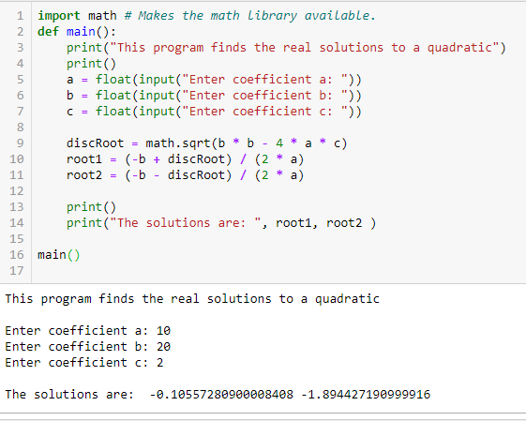
اعداد (Numbers)
استفاده از کتابخانه math
ی

Slide 22
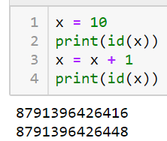
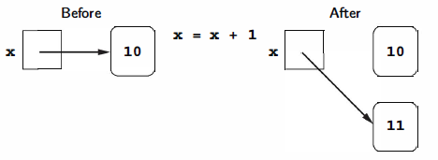
عملگر تخصیص
یکی از ویژگی های مهم پایتون، تخصیص حافظه پویا به اشیاء (متغیرها) است 
id(x): آدرس کلمه ای که
x به آن اشاره می کند
ی

Slide 23
عملگرهای رابطه ای
یک عملگر رابطه ای، دو مقدار را با یکدیگر مقایسه می کند. (>، <، <=، >=، != و ==)
x
>=
y
True or False (Boolean)
ی

